Slide 1
«Психологическое сопровождение деятельности педагогов в рамках программы формирования психологически комфортной и безопасной образовательной среды»

Slide 2
«Проблема эмоционального выгорания педагогов»

Slide 3
Характеристика «эмоционально выгоревшего» педагога
повышенная тревожность и агрессивность;
излишняя прямолинейность, поучающая манера говорить, чрезмерность пояснений;
мыслительные стереотипы, авторитарность

Slide 4
Как думаете, в каком возрасте педагоги наиболее подвержены СЭВ?

Slide 5
В каких ситуациях наиболее часто проявляются признаки СЭВ?
Ситуации, влияющие на возникновение СЭВ:
Начало своей деятельности после отпуска, каникул, курсов (функция – адаптационная);
Ситуации эмоционально неадекватного общения с субъектами;
Образовательного процесса, особенно с администрацией и родителями (функция – защитная);
Проведение открытых уроков; мероприятий, на которые было потрачено много сил и энергии, а в результате не получено соответствующего удовлетворения;
Окончание учебного года.

Slide 6
Анкета на выявление степени эмоционального выгорания
Вам предложены утверждения, с которыми Вы согласны (да), не согласны (нет), они верны в некоторых случаях (иногда).
1. Меня тяготит педагогическая деятельность.
2. У меня нет желания общаться после работы.
3. У меня в группе есть "плохие" дети.
4. Если есть настроение - проявлю соучастие и сочувствие к ребенку, если нет настроения - не считаю это необходимым.
5. Желая упростить решение профессиональных задач, я могу упростить обязанности, требующие эмоциональных затрат.

Slide 7
Эмоциональная регуляция
Каким же образом мы можем помочь себе избежать выгорания? Наиболее доступным в качестве профилактических мер является использование способов саморегуляции и восстановления себя. Это своего рода техника безопасности для специалистов, имеющих многочисленные и интенсивные контакты с людьми в ходе своей профессиональной деятельности.
Естественные способы регуляции организма. Интуитивно используются многие из них. Это длительный сон, вкусная еда, общение с природой и животными, баня, массаж, движение, танцы, музыка и многое другое. К сожалению, подобные средства нельзя, как правило, использовать на работе, непосредственно в тот момент, когда возникла напряженная ситуация или накопилось утомление.

Slide 8
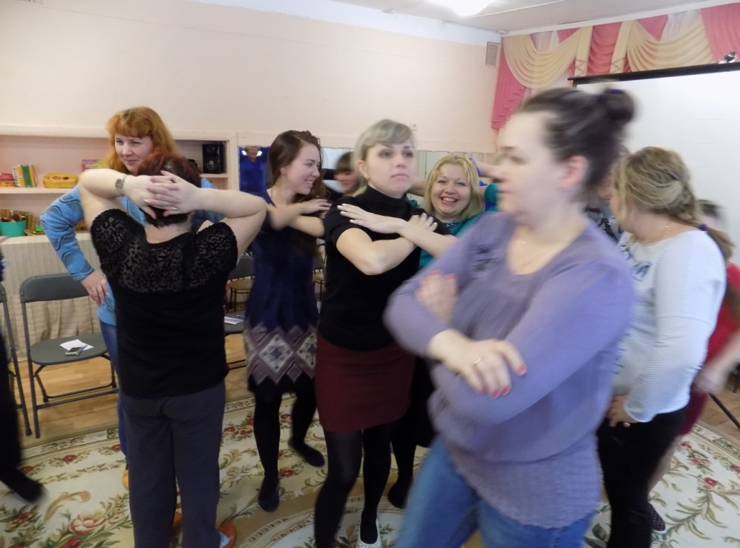
Упражнение «Здороваемся локтями»

Slide 9
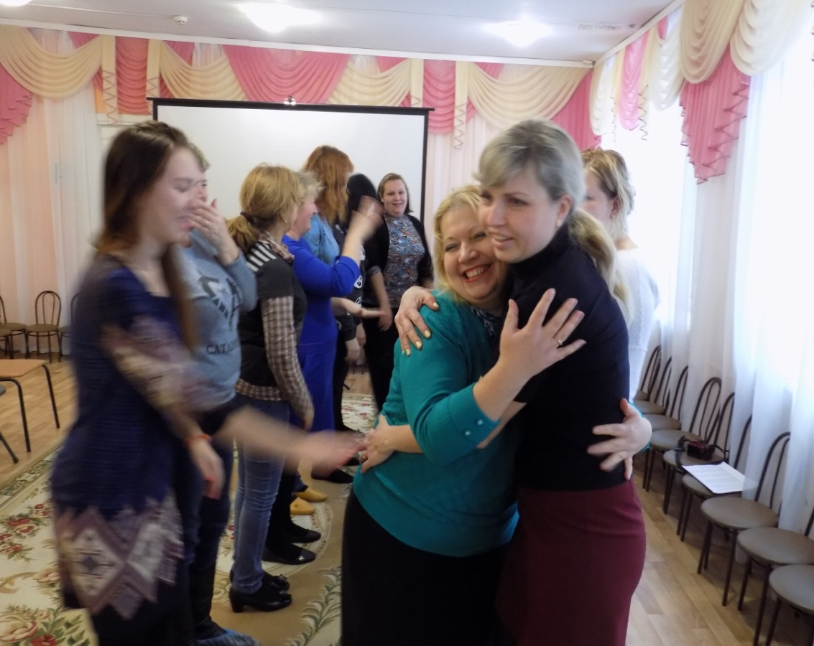
Упражнение «Моечная машина»

Slide 10
Упражнение «Передача чувств»

Slide 11
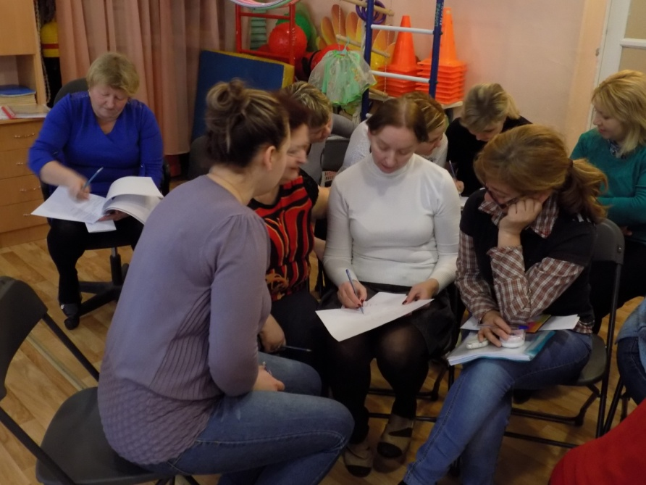
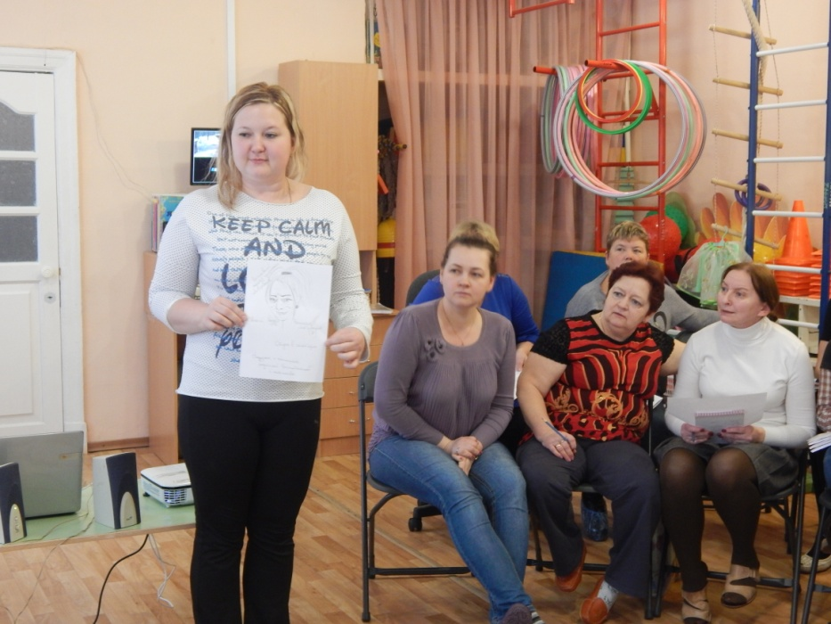
Упражнение «Портрет педагога»

Slide 12
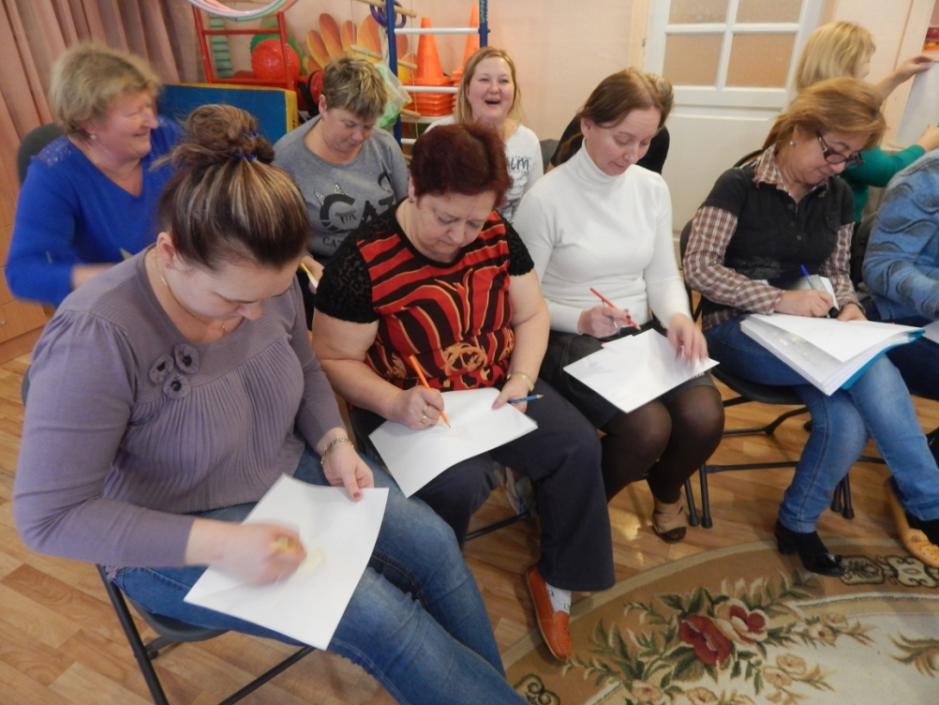
Упражнение «Я в лучах солнца»

Slide 13
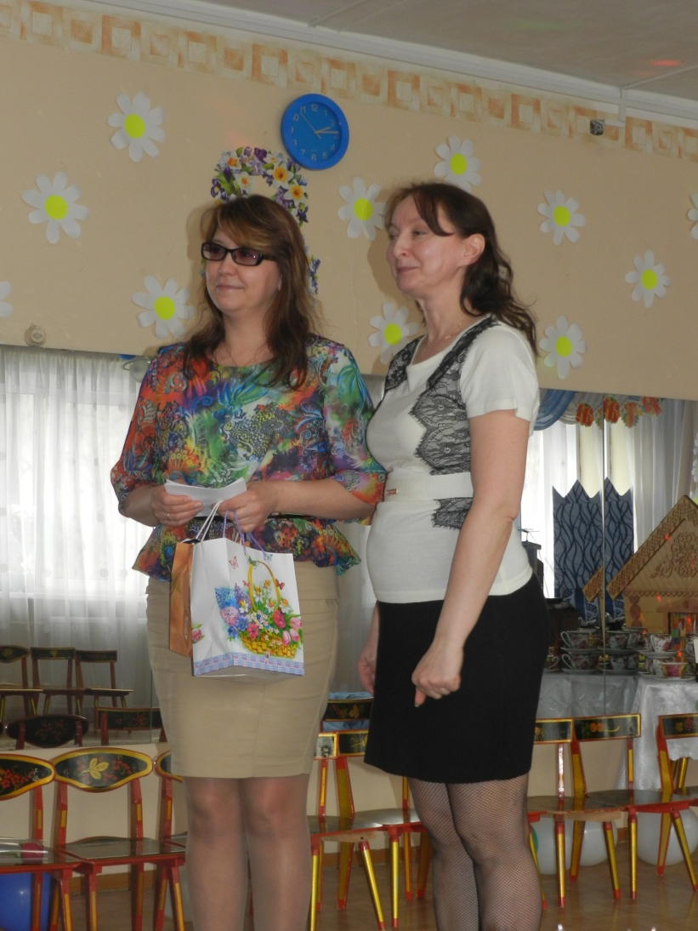
Добрые традиции

Slide 14
Рекомендации
использование «тайм-аутов»;
овладение умениями и навыками саморегуляции;
профессиональное развитие и самосовершенствование;
уход от ненужной конкуренции;
эмоциональное общение;
поддержание хорошей физической формы

Slide 15
В целях направленной профилактики СЭВ следует:
стараться рассчитывать и обдуманно распределять свои нагрузки;
учиться переключаться с одного вида деятельности на другой;
проще относиться к конфликтам на работе;
не пытаться быть лучшим всегда и во всем.

Slide 16
Спасибо за внимание!

